Slide 1
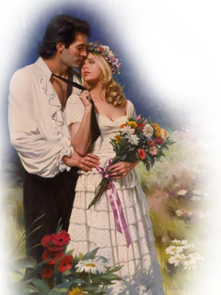


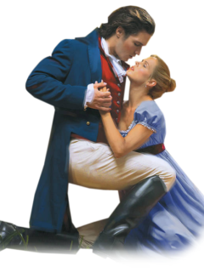


YO TE
AMO
JOSE LUIS
SANDRO

Slide 2
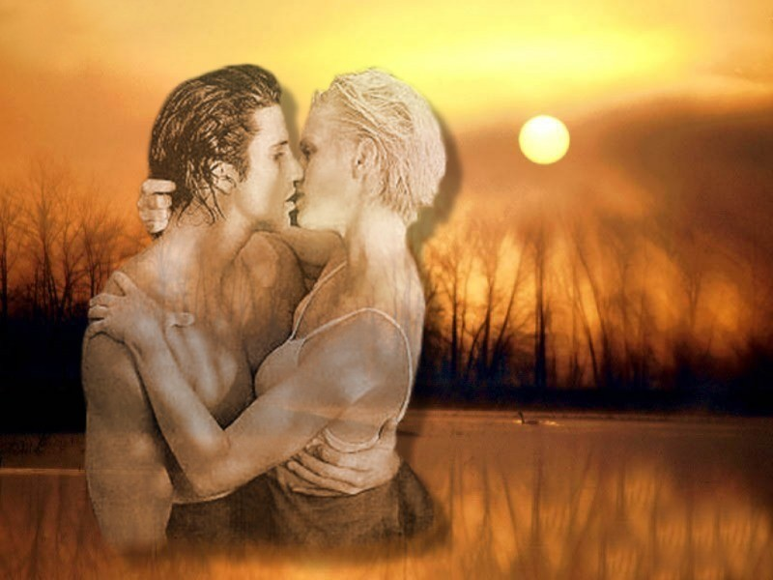

Slide 3


Slide 4
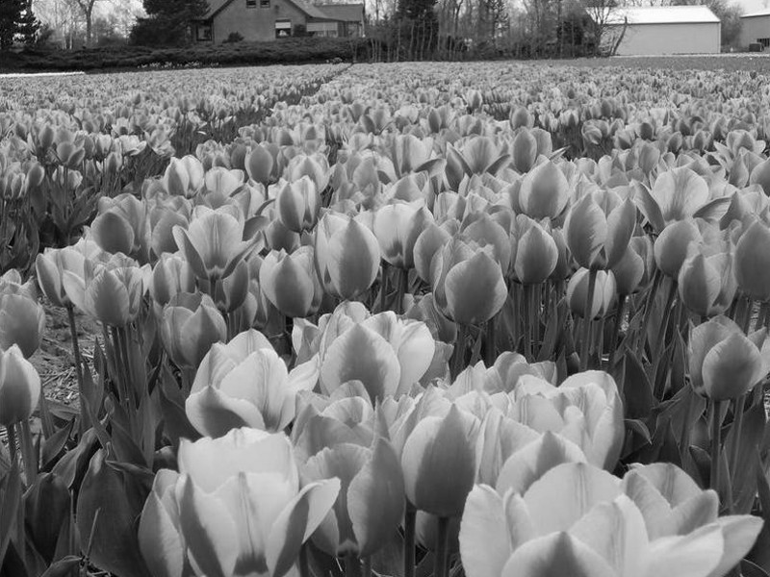
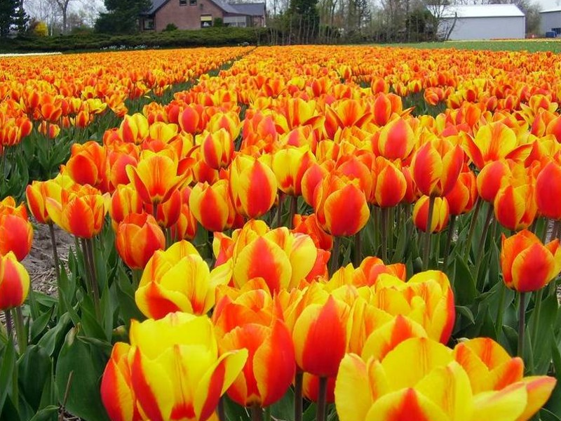
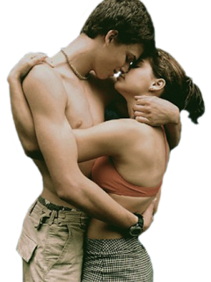

Slide 5



Slide 6






Slide 7
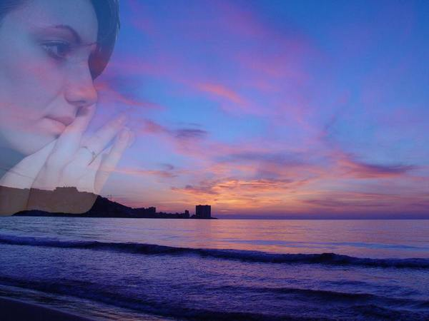

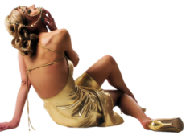

Slide 8
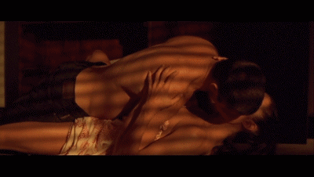

Slide 9
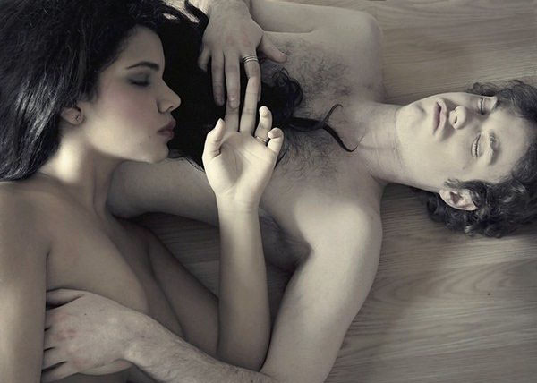

Slide 10

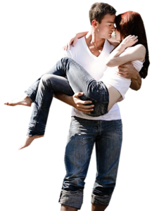

Slide 11
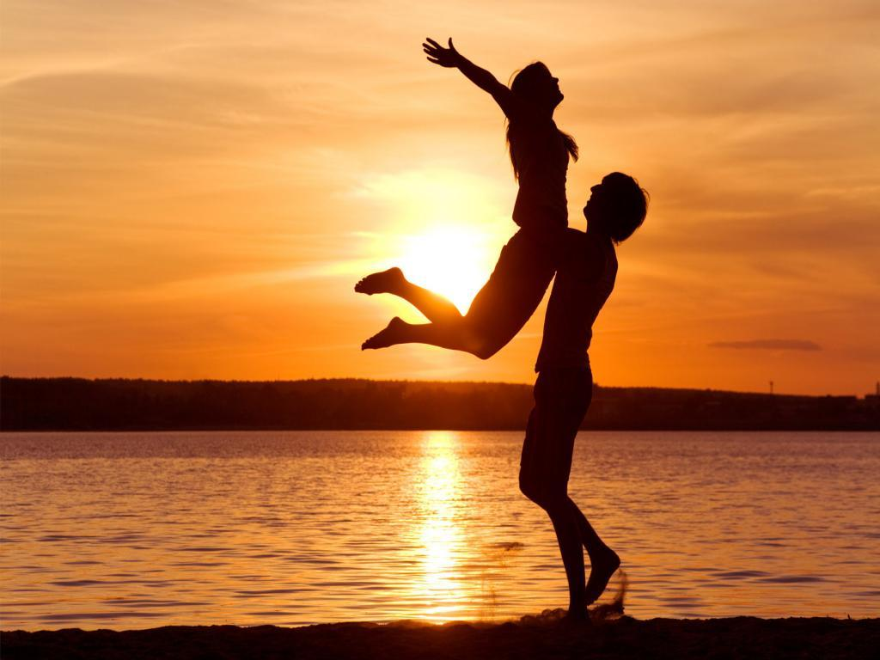

Slide 12
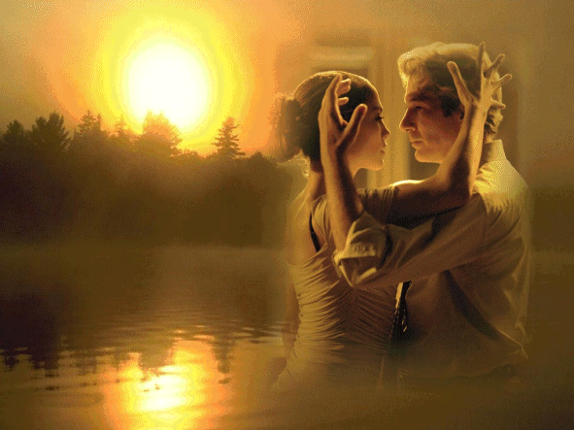
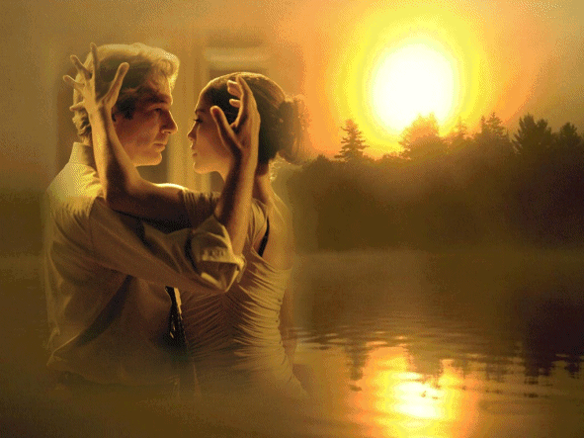


Slide 13
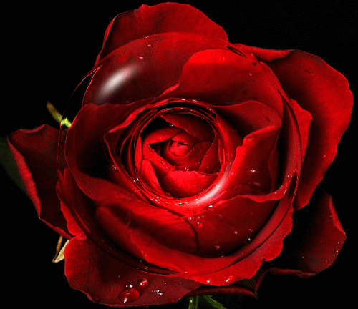
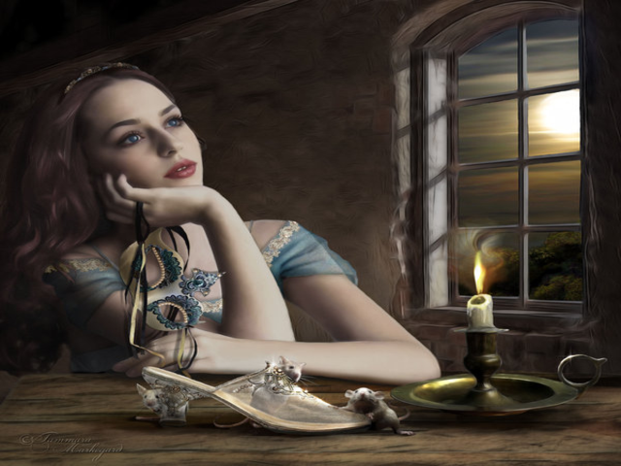

Slide 14



Slide 15
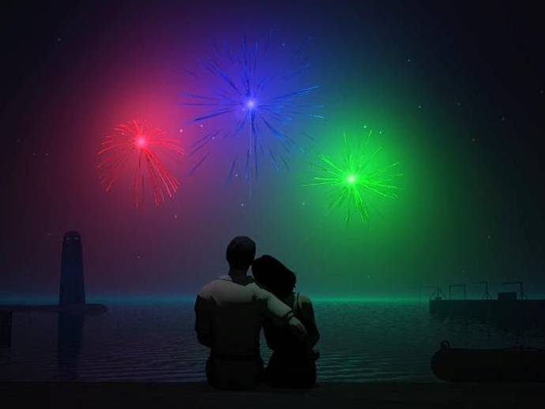


Slide 16
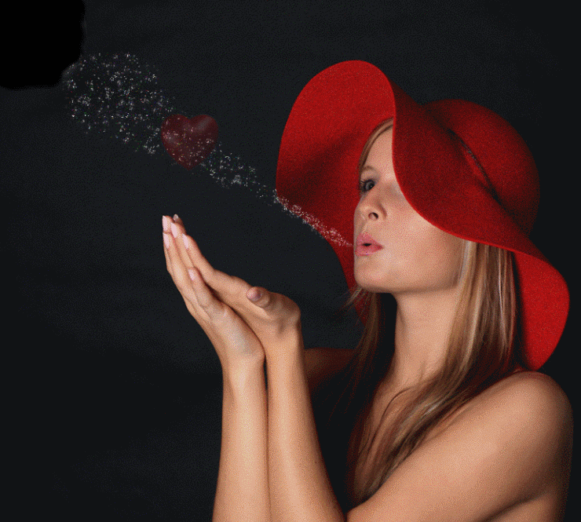

Slide 17

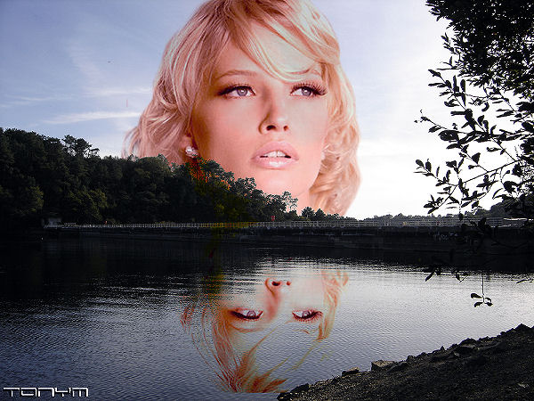
Notes:
17

Slide 18

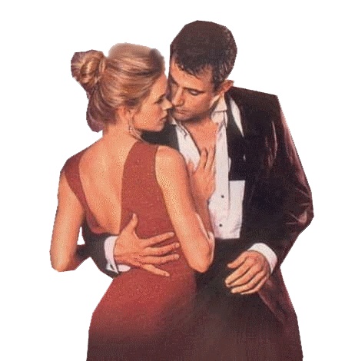

Slide 19
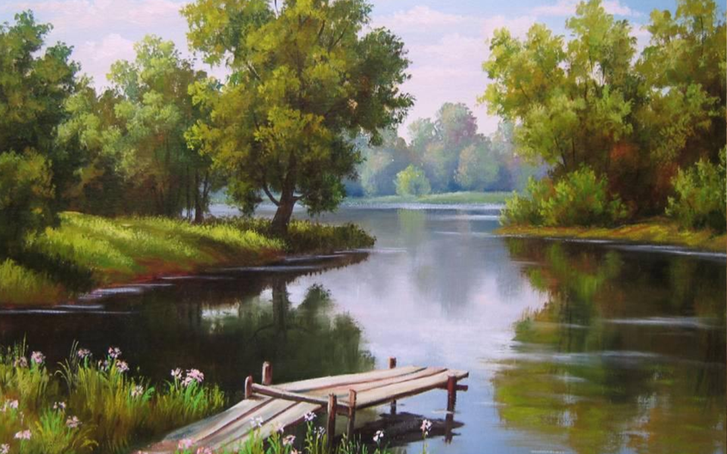
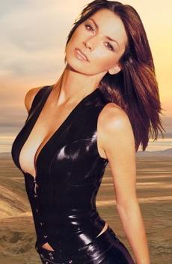

Slide 20




Slide 21


Slide 22


Slide 23


Slide 24


Slide 25

  UN FUERTE ABRAZO QUE TENGAS UN
  BUEN DIA
JOSE LUIS

Slide 26




Accede a la sección que desees desde aquí:
PPS Exclusivos
Dedicatorias | Fechas Especiales | Graciosos | Historia y arte | Lugares | Musicales
Naturaleza y Ciencias | Política | Reflexión | Religiosos | Románticos | Salud
Si deseas recibir pps periódicamente en tu correo electrónico subscríbete aquí:

